Slide 1
El Entorno de Trabajo
Consejos sobre nuestro entorno

Slide 2
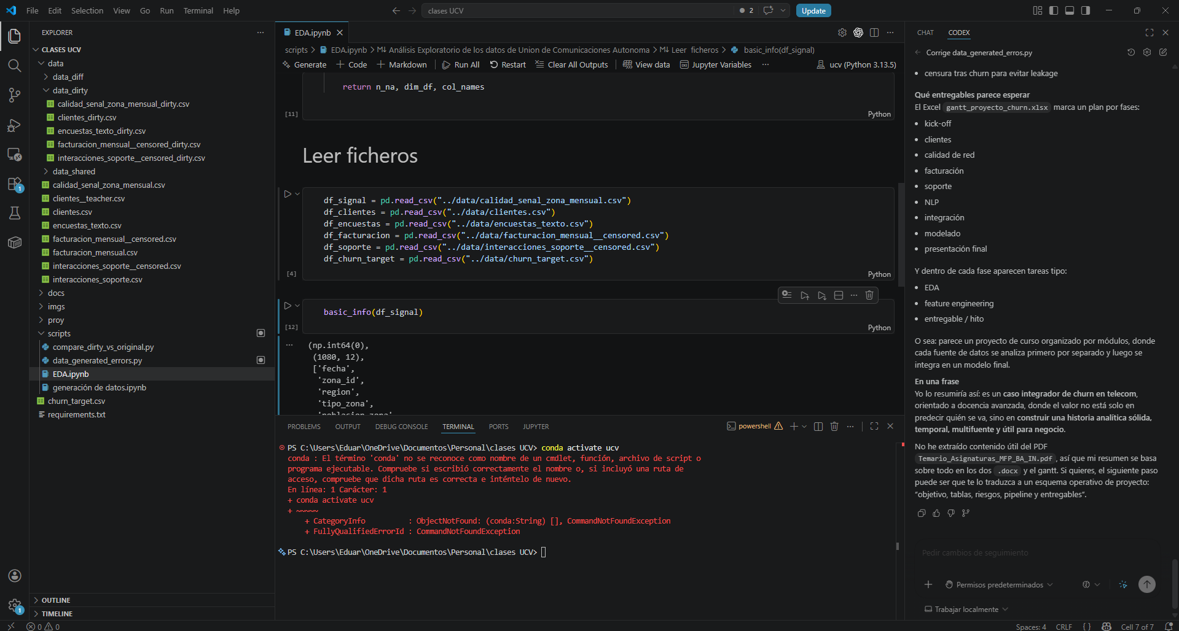

VSCode
es un editor de código ligero, gratuito y muy utilizado en entornos profesionales de programación y ciencia de datos. Permite escribir código en múltiples lenguajes (como Python, SQL o JavaScript), instalar extensiones, usar terminal integrada y conectarse fácilmente con GitHub.

Slide 3
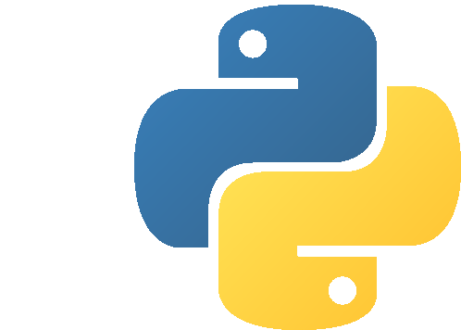
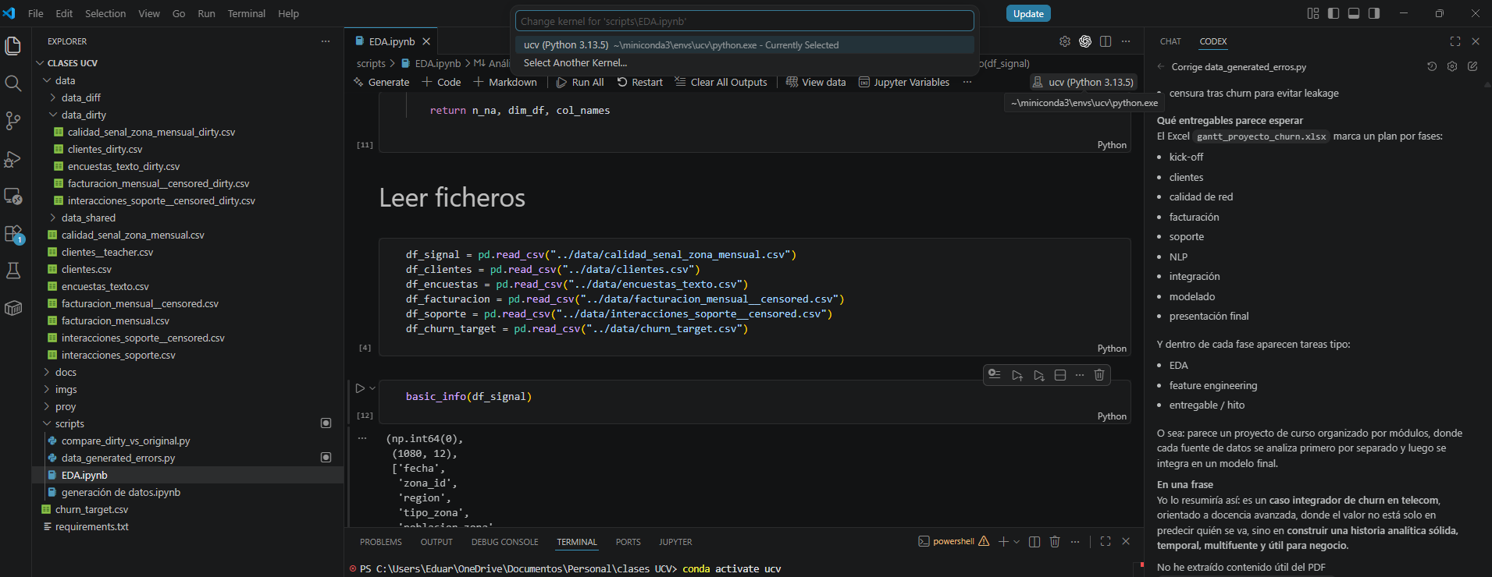
MiniConda
es una distribución mínima de Python que incluye Conda, un gestor de entornos y paquetes. Sirve para instalar Python y crear entornos aislados para cada proyecto, evitando conflictos entre versiones de librerías.
Miniconda - Anaconda

Slide 4
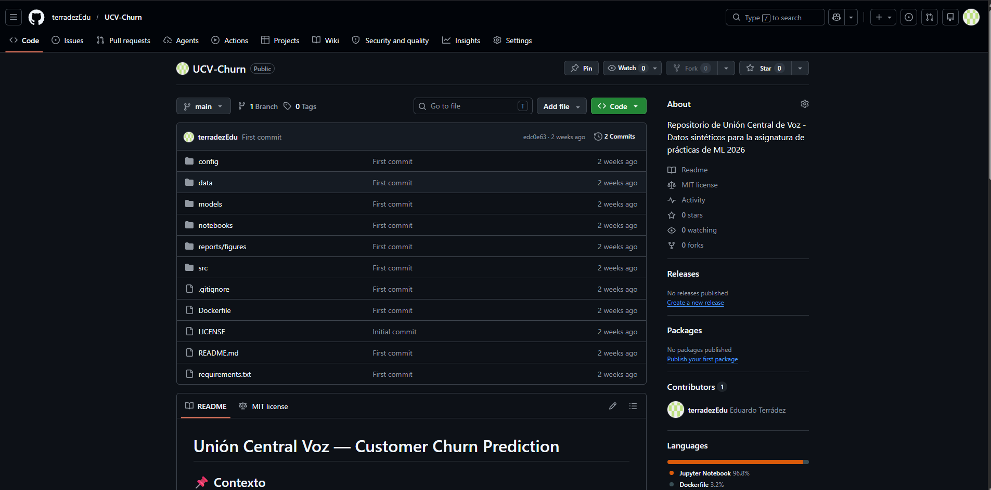

GitHub
es una distribución mínima de Python que incluye Conda, un gestor de entornos y paquetes. Sirve para instalar Python y crear entornos aislados para cada proyecto, evitando conflictos entre versiones de librerías.
https://github.com/terradezEdu/UCV-Churn

Slide 5
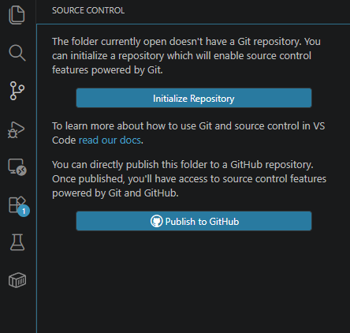
GitHub + VSCode
1. Crear una cuenta en GitHub
Entra en GitHub
Pulsa Sign Up.
Crea usuario, correo y contraseña.
Verifica el email.
Recomendación: usar un nombre profesional, ya que puede servir como portfolio.
3. Abrir VSCode
Abre Visual Studio Code.
En la barra lateral izquierda verás varios iconos. El importante para Git es:
🔀 Source Control (Control de código fuente)
2. Instalar Git en el ordenador
Git es necesario para conectar VSCode con GitHub.
Busca en Google: Git for Windows o Download Git.
Instálalo con opciones por defecto.
Reinicia VSCode después.
Configurar Git
Para comprobarlo:
Abre VSCode
Terminal → Nueva terminal
Escribe:
git --version
Si aparece una versión, está listo.

Slide 6
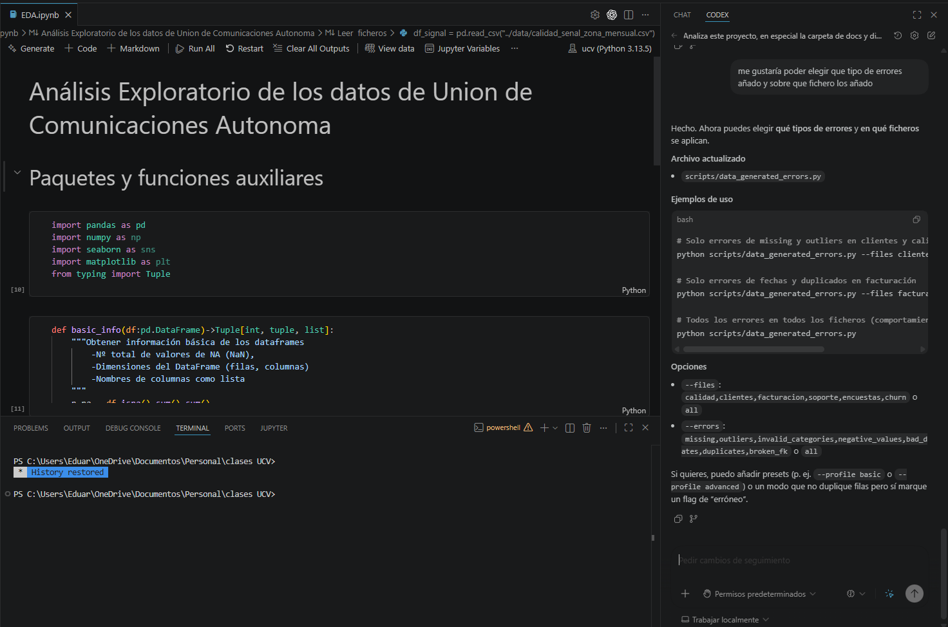
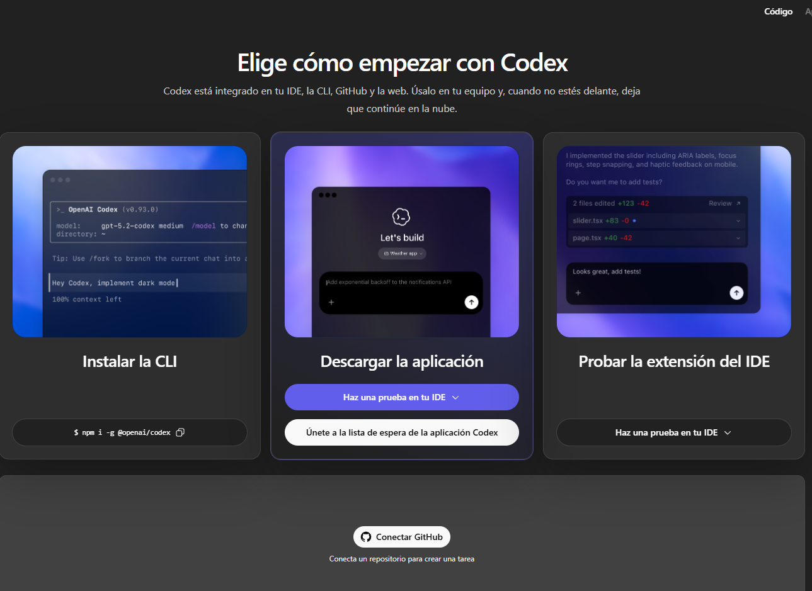

ChatGPT + VSCode
OPCIONAL
https://chatgpt.com/codex/cloud

